Slide 1

Extensão Universitária Projeto Tronos Solar
Orientadora: Soraia Lúcia da Silva
Abril de 2023

Slide 2
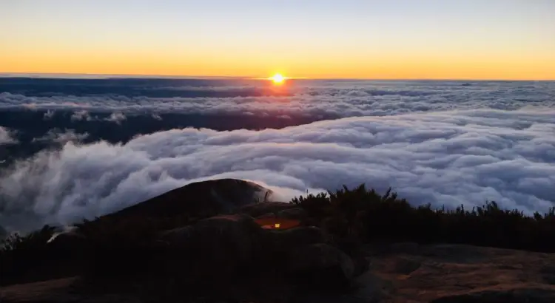

Integrantes
Felipe Bohm Vaz Mitre Costa
Gabriel Ilídio Souza de Menezes
Iago Iann Rocha Ferreira
João Pedro Sena Dainese
Victor Lopes Macedo dos Santos
Yuri Witer Rocha Barboza

Slide 3
Índice
Introdução
Problemas
Objetivos
Justificativa Parceiros
Cronograma
Requisitos
Arquitetura e Tecnologias
Project Model Canvas Diagrama de Casos de Uso
Conclusão
Agradecimentos

Slide 4
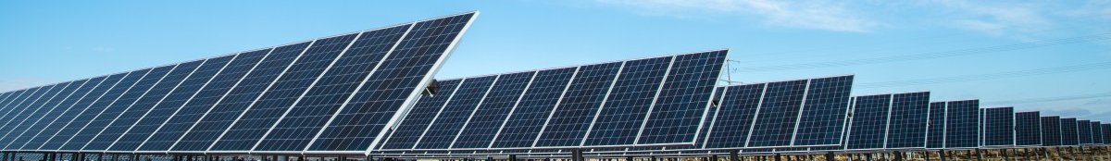
Introdução
A Tronos Solar é uma empresa que fornece equipamentos e serviços relacionados à energia solar.
O projeto será um ecommerce para a Tronos Solar, com interface diferenciada para usuários leigos e especialistas.
Assim, a aplicação será desenvolvida para atender ambas os tipos de usuário

Slide 5
Problemas
O desafio da geração de energia diante das atuais preocupações quanto ao uso de fontes não renováveis
O acesso ao usuário leigo para utilizar energia solar
1
3
2
Administrar e gerenciar de forma digital e automatizada o negócio de vendas dos produtos fotovoltaicos
4
Calcular a economia da energia que será gerada pela energia solar

Slide 6
Objetivos
1
Layout simples e intuitivo
4
Transmitir confiabilidade e segurança ao usuário
2
Guiar o usuário leigo por um questionário, enquanto o usuário especialista terá opções mais avançadas
5
Exibir produtos de forma acessível para usuários leigos
3
Simular a economia que o usuário terá ao utilizar energia solar
6
Visão para controle pelo administrador

Slide 7
Justificativa
Contribuir para o uso de energias renováveis
Democratizar o acesso à energia solar
Trazer economia e redução de custos para os usuários

Slide 8



Parceiros
Tronos Solar. GPJ Informatica. Sustentar Energia.

Slide 9
Tronos Solar
EMPRESA
Nosso parceiro é a empresa Tronos Solar, uma nova empresa que está nascendo como subsidiária da empresa Tronos, através da junção de outras duas empresas: GPJ Informática e Sustentar Energia, com o objetivo de atuar no ramo de energia solar.

Slide 10
GPJ Informatica
EMPRESA
A GPJ Informática vende equipamentos de informática e oferece serviços técnicos de manutenção e reparo. Fundada em 2000 em Belo Horizonte, a empresa tem um e-commerce que atende ao Brasil todo. Ela é reconhecida pela qualidade do seu serviço, com certificações ISO 9001:2015 e Microsoft Certified - Partner, PPB.

Slide 11
Sustentar Energia
EMPRESA
A Sustentar Energia é uma empresa que presta serviços de instalação e manutenção elétrica para usinas fotovoltaicas. Fundada em 2019 com a parceria da Cofermon, empresa de serviços em engenharia civil focada em estruturas metálicas, com mais de 20 anos de expertise no mercado.

Slide 12
Cronograma
Sprint 1
Sprint 3
Sprint 5
Sprint 2
Sprint 4
Diagnóstico da situação problema. Definição do escopo do projeto na perspectiva da extensão universitária. Levantamento de requisitos com o parceiro. Projeto da solução. Definição da arquitetura da solução.
Planejamento da sprint. Implementação e testes dos requisitos da sprint. Organização do GitHub Classroom Documentação da sprint.
Homologação e implantação. Avaliação de Usuário. Relatórios de disciplina extensionista.
16/04
11/06
19/03
14/05
30/06
Planejamento da sprint. Implementação e testes dos requisitos da sprint. Organização do GitHub Classroom Documentação da sprint.
Planejamento da sprint Implementação e testes dos requisitos da sprint. Organização do GitHub Classroom Documentação da sprint.

Slide 13
Requisitos
Usabilidade intuitiva
Guiar o usuário leigo para a escolha do produto
Contato personalizado para clientes especiais
Simulador de economia
Segurança

Slide 14





Arquitetura e Tecnologias
API .NET 7
Frontend React
TypeScript
ORM Entity Framework
SQL Server

Slide 15
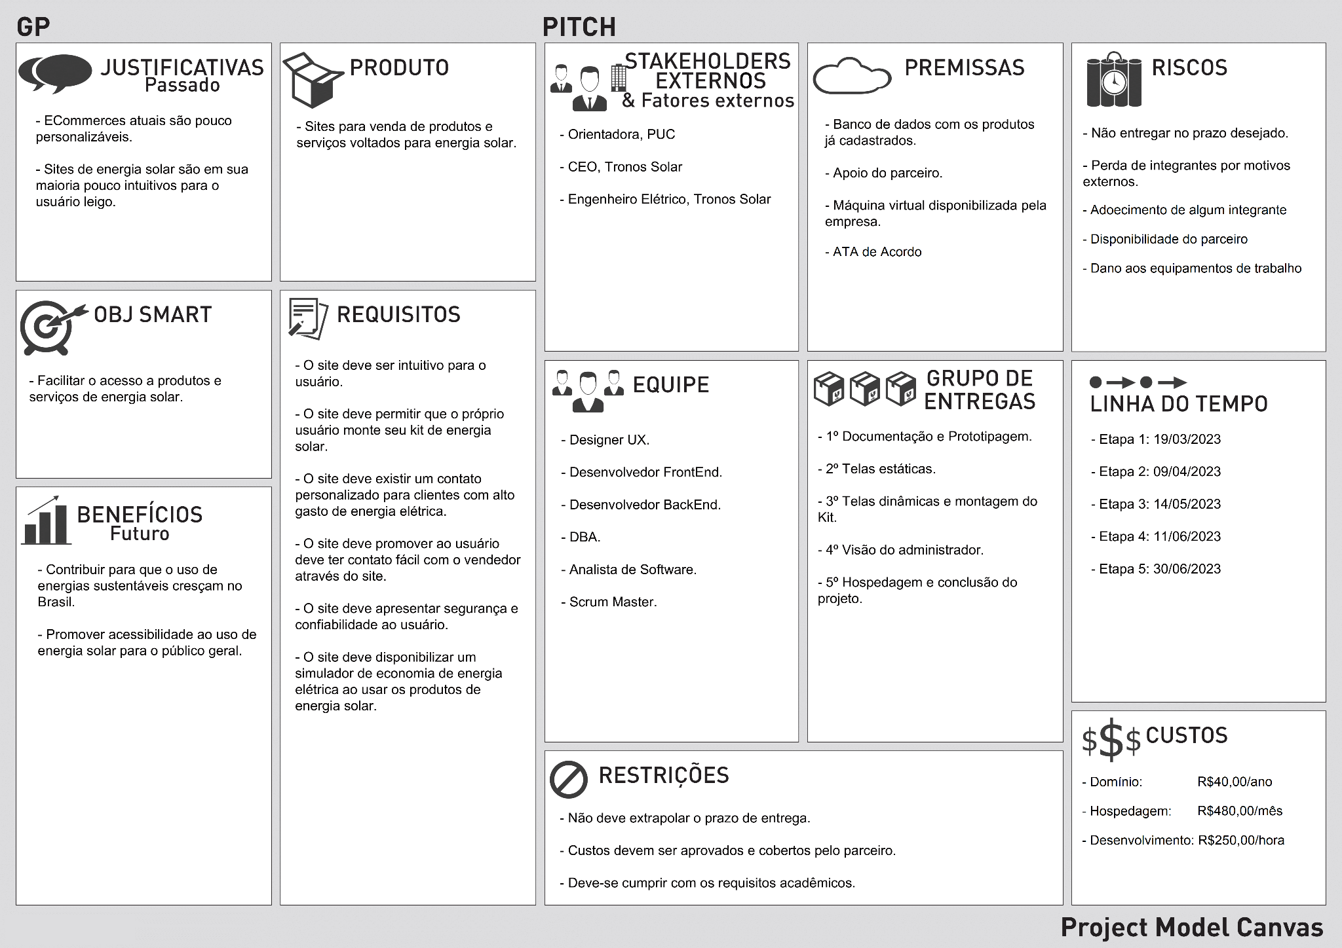
Project Model Canvas

Slide 16
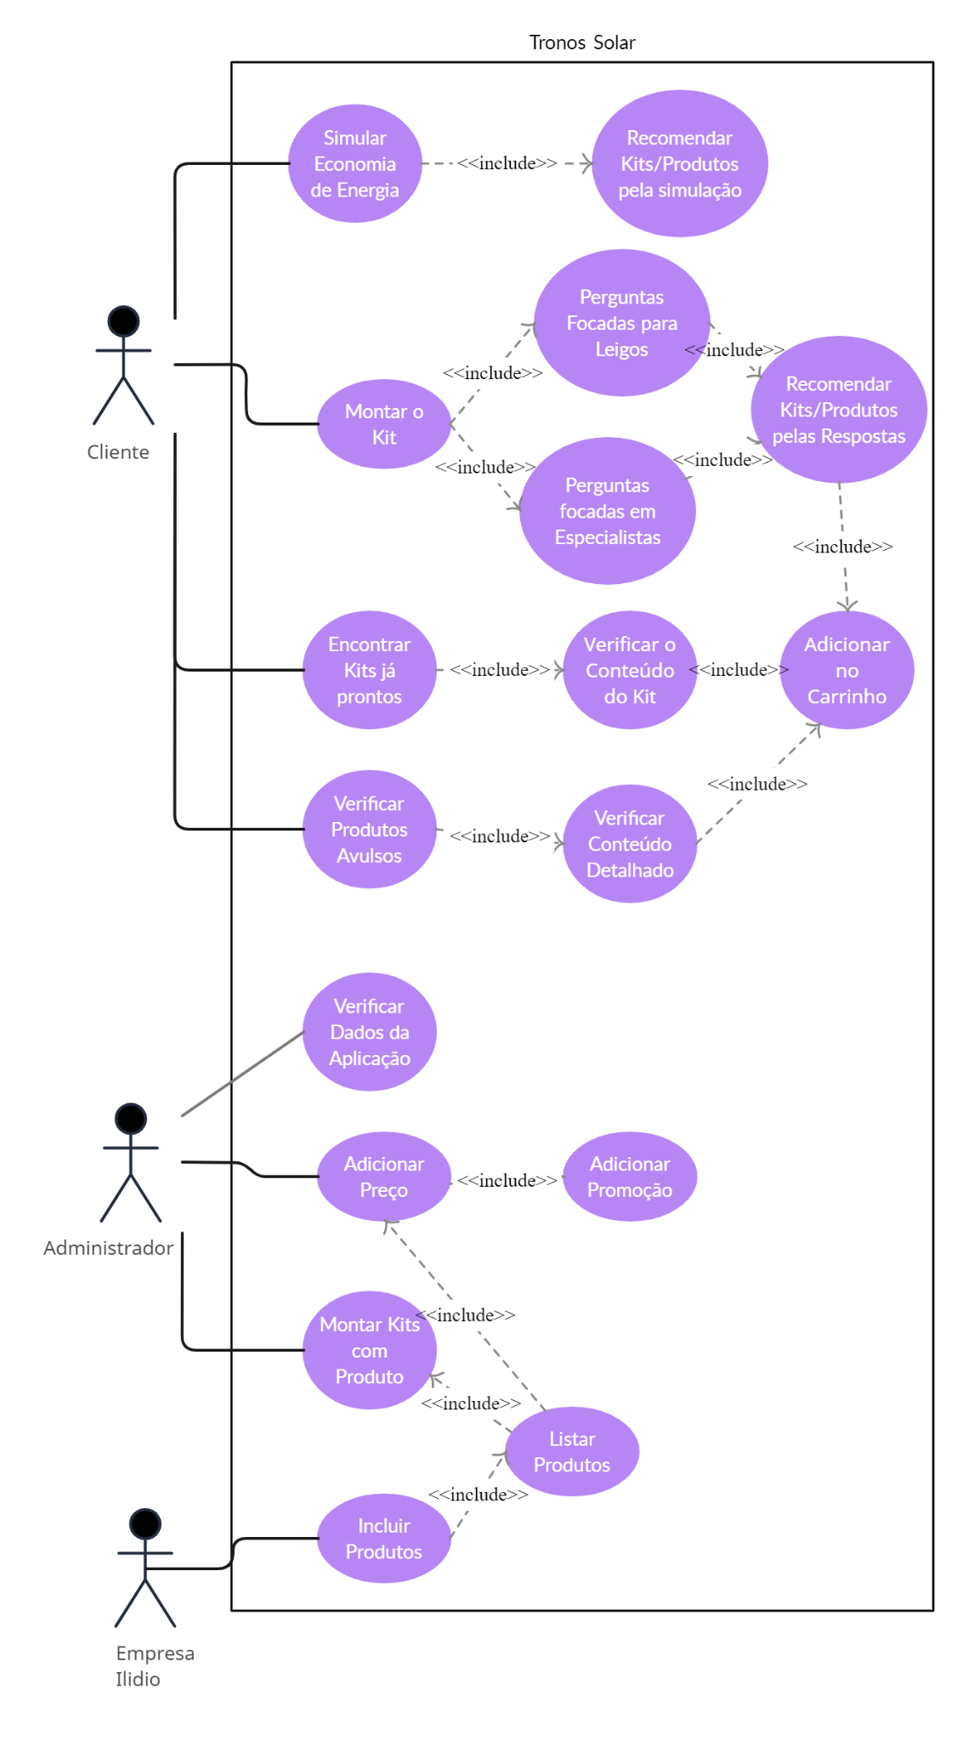
Diagrama de casos de uso

Slide 17
Conclusão
O projeto Tronos Solar é um exemplo da aplicação prática de conhecimentos da extensão universitária na sociedade, promovendo a democratização da energia solar e a transição energética sustentável.

Slide 18

Obrigado!
Obrigado!
O estudo em geral, a busca da verdade e da beleza são domínios em que nos é consentido ficar crianças toda a vida. ~ Albert Einstein

